Slide 1
ASIGNATURA: MATEMÁTICAS
OBJETIVO DE LA CLASE : APLICAR TEOREMA DE EUCLÍDES DE FORMA PERSEVERANTE.
PROPÓSITO: ¡CREE EN TI, TÚ PUEDES HACERLO!
NIVEL: III Y IV°
DOCENTE: CRISTIAN DANOUN
UNIDAD: TALLER 9
TEMA: GEOMETRÍA
FECHA ENTREGA MAX: 16 Octubre

Slide 2
RECORDATORIO*
¡TÚ PUEDES!
*DEBEN REALIZAR:
1) HAZ AHORA.
2) GUÍA Y ACTIVIDAD.
3) METACOGNICIÓN.
4) CIERRE.
* OJO: ¡No pierdan puntos chicos/as!

Slide 3
HAZ AHORA
¡TÚ PUEDES!
*EJERCITE CONOCIMIENTOS PREVIOS:

Slide 4
¡MOTÍVATE!
TEOREMA DE EUCLÍDES

Slide 5
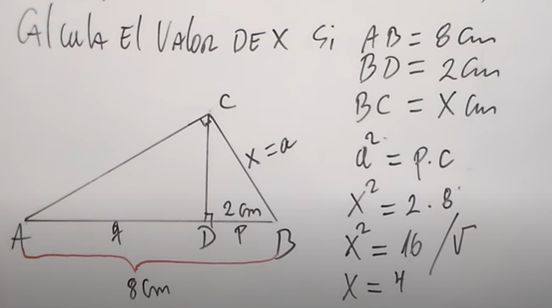
EJEMPLO 1
¡ÉXITO!
* OJO: Recuerde las fórmulas

Slide 6
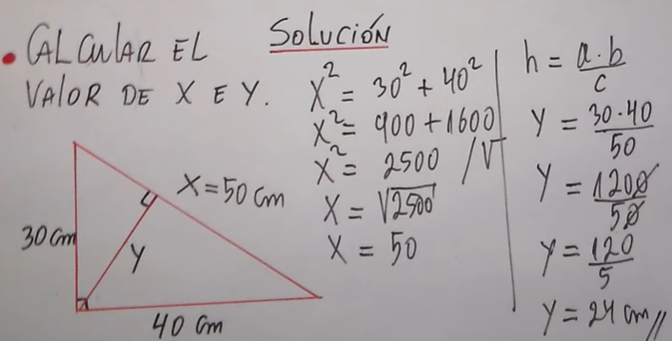
EJEMPLO 2
¡MOTÍVATE!

Slide 7
ACTIVIDAD 1: GUÍA :)
FECHA ENTREGA: 16 OCTUBRE
Correo : cristiandanoun@gmail.com

Slide 8
ACTIVIDAD 2
*Complete los siguientes cuadros, con la información de cada teorema aprendido.

Slide 9
METACOGNICIÓN
* Responde las siguientes preguntas:

Slide 10
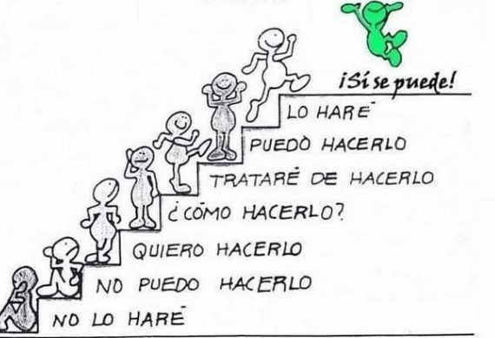
CIERRE
¿En qué escalón te encuentras hoy día? ¿Por qué?
*AUTOEVALÚATE
¡CREE EN TÍ!

